Slide 1
Una heroína en mi familia
Aromì Dinucci maría juliana

Slide 2
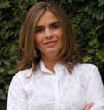
Mi mama
Ella es…
María Beatriz Dinucci:

Slide 3
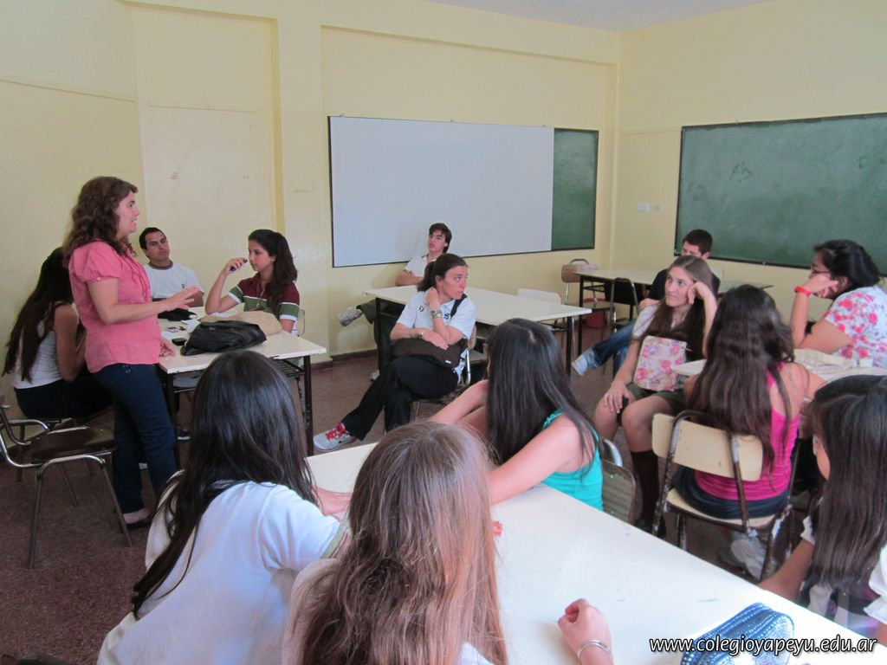
Su trabajo
Es PROFESORA de LENGUA y LITERATURA
Trabaja en el Colegio Yapeyú , el que también dicta clases de TUTORÍA y ESTRATEGIAS DEL APRENDIZAJE
Además, estudio PROFESORADO DE MÚSICA, pero actualmente no ejerce

Slide 4
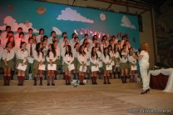
Es tan importante
Su trabajo es muy importante ya que ella se encarga de formar a los adultos del futuro, en sus manos así como en el del resto de los docentes esta y se mantiene esa tarea, guiarnos en el camino para hacer alumnos eficaces y además formarnos como buenas personas

